Slide 1



Lektionstillfälle 11 Objektorienterat tänkade del 2 Utbildare: Christofer Österberg

Slide 2

Lektionstillfällets mål och metod
Mål med lektionen:
Få en bättre förståelse för objektorienterad programmering
Få en djupare bild av hur man tvättar data med Python
Lektionens arbetsmetoder:
Föreläsning
Exempelkod
Övningar
Diskussion

Slide 3

Kort summering av föregående lektion/ev. lektioner
Föregående lektion:
Vi gick igenom agila arbetssätt

Slide 4

Objektorienterad programmering

Slide 5
Recap: Vad är objektorientering?
Objektorientering handlar egentligen inte så mycket om programmering, utan just om hur man organiserar data.
Objektorienterade programmeringsspråk erbjuder alltså stöd för att tänka på det sättet – men bara för att det erbjuder stöd för det behöver det inte bli objektorienterat
Objektorientering är alltså ett visst tänk, inte ett programmeringsspråk

Slide 6
Vad är objektorienterad programmering?
Det är en programmeringsmetod i vilken ett program kan innehålla en varierande uppsättning objekt som interagerar med varandra.
Objekten skickar meddelanden till varandra
Varje objekt har sitt eget minne
Varje objekt är en instans av en en klass
En klass representerar ett visst beteende—alla objekt som är instanser av samma klass kan utföra samma aktioner.

Slide 7



Recap: Modularisering
I all typ av programmering så pratar vi om modualisering
Vi delar upp vårt program i mindre delar för att lösa deluppgifter istället för en stor uppgift

Slide 8

Hur delar vi upp det i olika moduler?
Titta på vad programmet gör, alltså algoritmerna. Man delar upp den uppgift som programmet ska utföra i mindre steg, och de stegen blir moduler.
Titta på de data som programmet arbetar med. Det kan vara enkla saker som tal och strängar, men också mer komplexa saker som ofta motsvarar objekt i verkligheten: personer, flygplan, kurser vid ett universitet. Varje sådan sak, som till exempel den där personen där borta, och det där flygplanet som just flög förbi, kallas ett objekt, och varje typ av sak, till exempel "person" och "flygplan", kallas en klass.

Slide 9
Vad är ett objekt?
Ett objekt motsvarar en sak som finns ute i verkligheten t ex ett hotellrum som du ska sova i för en natt och använda ett in/utcheckningssystem
Rummet har ett antal egenskaper som beskrivs av dess attribut (storlek, typ, sängtyp, etc) och ett antal metoder som kan användas för att hämta eller ändra information
Ett objekt skapas av klasser

Slide 10
Vad är en klass?
En klass är en blueprint för hur ett objekt ska skapas – Det finns en ritning som beskriver hur hotellrummen ska byggas
Dom beskriver sakerna som finns i verkligheten.
Där ingår vad vi vet om varje enskild sak, men också vad vi kan göra med dem.
Varje hotellrum har ett nummer, ett boyta och en typ av säng, men också kan det bokas, vara upptaget eller blivit städat.
Notes:
https://micropyramid.com/blog/understand-self-and-__init__-method-in-python-class/

Slide 11
Övning i objektorienterat tänkande
Ett gym har ett register över alla sina medlemmar med namn, adressuppgifter och telefon och email. Det går att lägga till en ny medlem i registret och även att ändra eller ta bort medlemmen.
Det finns olika typer av medlemskap tex vardagsmedlem som bara kan träna mellan 7-16, student eller ordinarie medlem. Varje typ av medlemskap har olika pris. På gymmet arbetar ett antal instruktörer. En instruktör har ett förnamn och ett efternamn.
Man anordnar ett antal träningspass som har en starttid och sluttid. Träningspasset har ett begränsat antal platser beroende på vilken typ av pass det är. Exempel på typer av pass är Spinning, BodyPump, Pilates eller Core träning. Man måste kunna lägga till nya träningspass eftersom detta ständigt behöver uppdateras.
Ta fram vilka klasser dvs informationsobjekt som behövs
Ta fram vilka egenskaper varje klass har dvs vilken information som behövs för varje klass
Ta fram vilka metoder som varje klass behöver dvs vad skall man kunna göra med varje klass

Slide 12
Övningar
https://www.w3schools.com/python/python_intro.asp
https://pythonprogramming.net/introduction-to-python-programming/

Slide 13
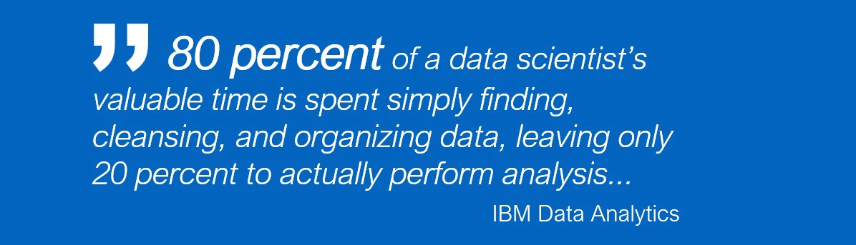
Varför tvätta data?

Slide 14
Varför tvätta data?
Anledningar till att data saknas:
Användaren glömde att fylla i ett fält
Användaren valde att inte fylla i ett fält (kanske osäker på hur data ska användas eller tolkas)
Data tappades vid en manuell överföring från en gammal databas
En bugg i programmet

Slide 15
Tvätta data med Python
Ställ följande frågor:
Vad innehåller mitt dataset?
Vilka typer förväntar jag mig (int, float, string, boolean)?
Finns det några uppenbara värden som saknas (värden som Pandas kan hitta automatiskt)?
Finns det annan data som saknas som inte är lika uppenbart (som Pandas inte kommer att hitta)?

Slide 16
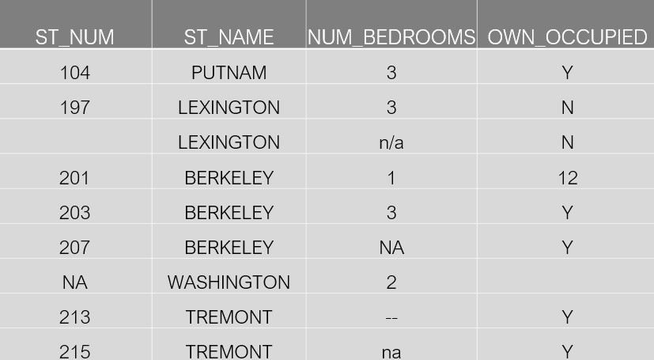
Tvätta data med Python

Slide 17
Tvätta data med Python
ST_NUM: Street number
ST_NAME: Street name
OWN_OCCUPIED: Is the residence owner occupied
NUM_BEDROOMS: Number of bedrooms
ST_NUM: float or int… some sort of numeric type
ST_NAME: string
OWN_OCCUPIED: string… Y (“Yes”) or N (“No”)
NUM_BEDROOMS: float or int, a numeric type

Slide 18
Tvätta data med Python
ST_NUM: Street number
ST_NAME: Street name
OWN_OCCUPIED: Is the residence owner occupied
NUM_BEDROOMS: Number of bedrooms
ST_NUM: float or int… some sort of numeric type
ST_NAME: string
OWN_OCCUPIED: string… Y (“Yes”) or N (“No”)
NUM_BEDROOMS: float or int, a numeric type

Slide 19
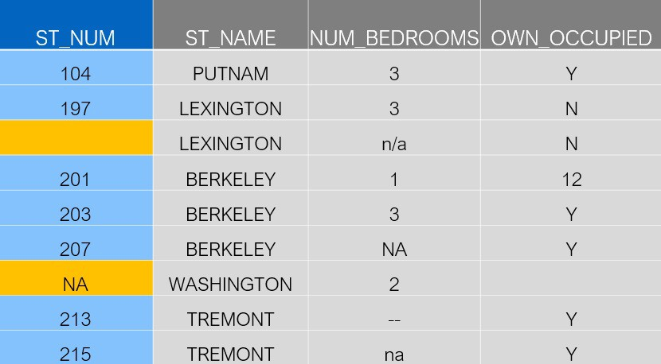
Värden som saknas

Slide 20
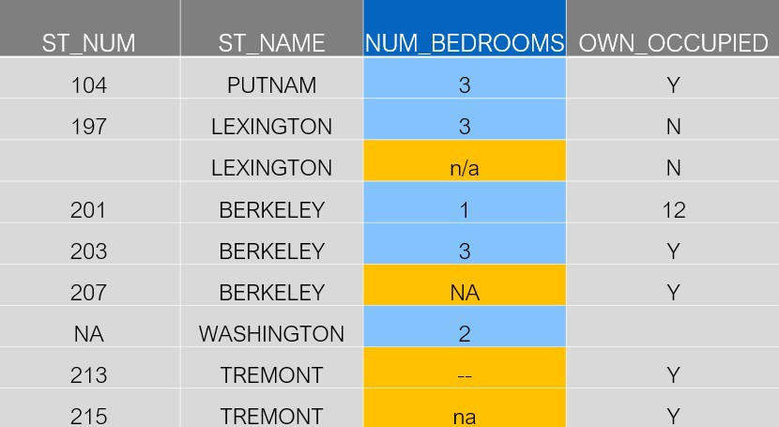
Värden som saknas

Slide 21
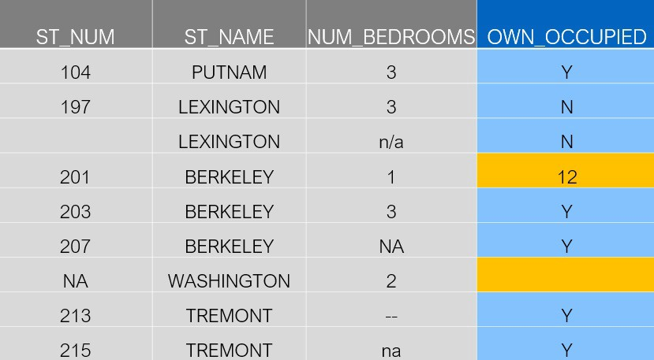
Felaktig typ

Slide 22
Summering av dagens lektion
Mer OO programmering
Grundläggande exempel på hur man kan tvätta data i python

Slide 23
Framåtblick inför nästa lektion
Workshop hos ett företag från ledningsgruppen

